Slide 1

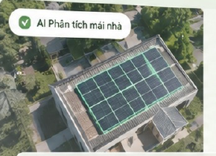
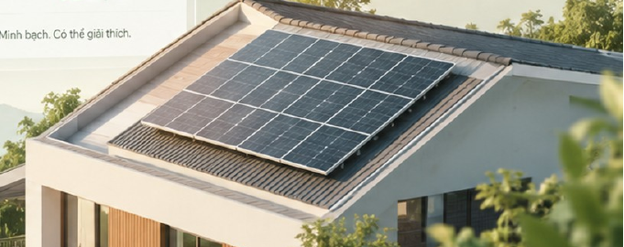
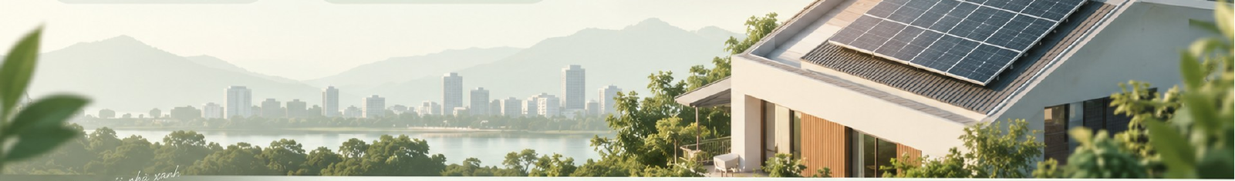
Mặt trời hôm nay
cho một ngày mai xanh hơn
Năng lượng sạch
Cuộc sống tốt đẹp hơn
AI Phân tích mái nhà
Trưa
Solar
pt
Nhận diện bề mặt
(Tối ưu sản lượng)
Phân tích bóng đổ
Tối ưu bố trí tấm pin
Đánh giá sản lượng
Sáng
Nền tảng AI tối ưu điện mặt trời mái nhà
Phương án tối ưu
Chiều
Từ dữ liệu mái nhà đến phương án lắp đặt tối ưu,
có thể giải thích và tự thích ứng khi dự án thay đổi.
Sản lượng ước tính
Tối ưu hôm nay
Cho ngày mai bền vững
12,380
kWh/năm
Giảm phát thải CO₂
~ 6.2
tấn/năm
GenD Arena 2026
Chủ đề 5: Môi trường
Hiệu quả. Minh bạch. Có thể giải thích.
Vì những mái nhà xanh
Vì một hành tinh bền vững
Đội thi: Axiom
01

